Slide 1
Smart Koperasi
Information System
November 2022

Slide 2


Why Need Smart Koprasi Plus?
01
04
TEMPLATE DOKUMEN
LAPORAN KEUANGAN REALTIME
Aplikasi Smart Koperasi memiliki template dokumen dan form, perjanjian dan dokumen umum serta operasional koperasi
Laporan Neraca, Labarugi dan laporan kinerja koperasi disajikan secara realtime.
02
UPDATE BERKELANJUTAN
05
MEMENUHI PRINSIP SYARIAH
Layanan update system dapat diperoleh secara GRATIS dan berkelanjutan
Aplikasi ini mengacu pada standar keuangan syariah.
03
INTEGRATED CHATBOT
06
BERBASIS ONLINE
Terintegrasi dengan layanan chatbot yang akan memudahkan layanan koperasi kepada anggotanya.
Dapat diakses dengan mudah, kapan saja, dimana saja.

Slide 3





Fitur Utama
Transaksi Keuangan
Simpanan Syariah
Laporan
Setor Dana
Tarik Dana
Transfer Dana
Pembayaran Angsuran/Cicilan
Pembayaran Produk Jasa
Autodebit Cicilan
Autodebit Biaya Admin
Autodebit Simpanan
Simpanan Pokok
Simpanan Wajib
Simpanan Sukarela
Simpanan Rencana
Simpanan Berjangka
Buku Anggota
Neraca
Laba Rugi
Cashflow
Perubahan Ekuitas
Buku Besar
Jurnal Akuntansi
Performa Pembiayaan dan Kinerja
Cetak Ledger/Buku Tabungan/
Rekening koran
Cetak Kwitansi, SHU dan Bagi Hasil
Pendaftaran Anggota
Pembiayaan Syariah
Form Pendaftaran Anggota
Buku Anggota
Pembiayaan Murabahah
Pembiayaan Musyarakah
Pembiayaan Mudharabah
Istishna, Salam, Ijarah, dan Qardh

Slide 4







Fitur Pendukung
Multi Cabang
Multi User dan Admin
Anggota Prioritas
Jurnal Otomatis
Migrasi Data
Web Report
Import Setoran
Import Penarikan

Slide 5
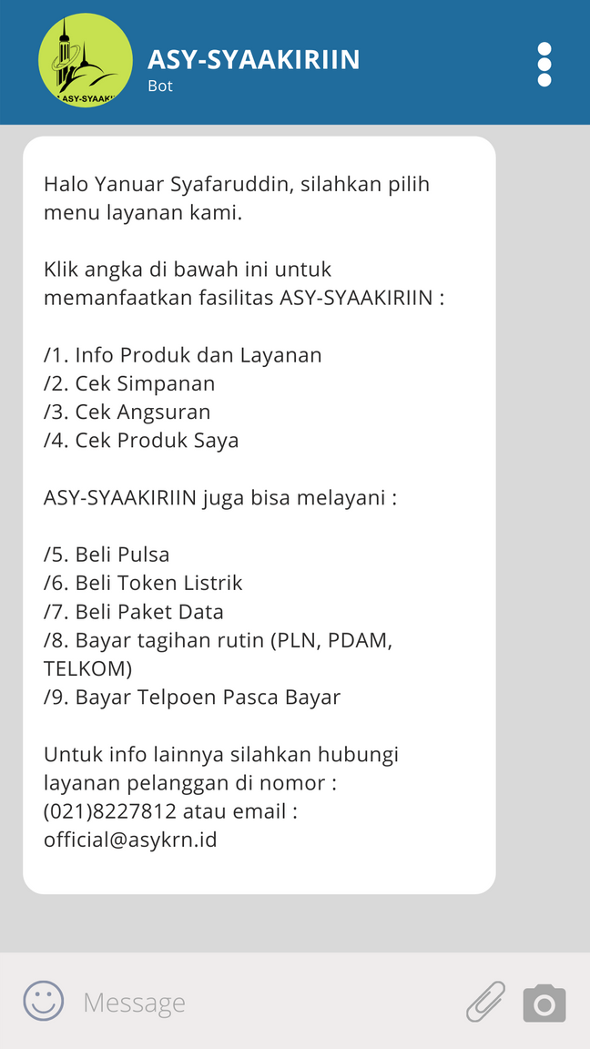
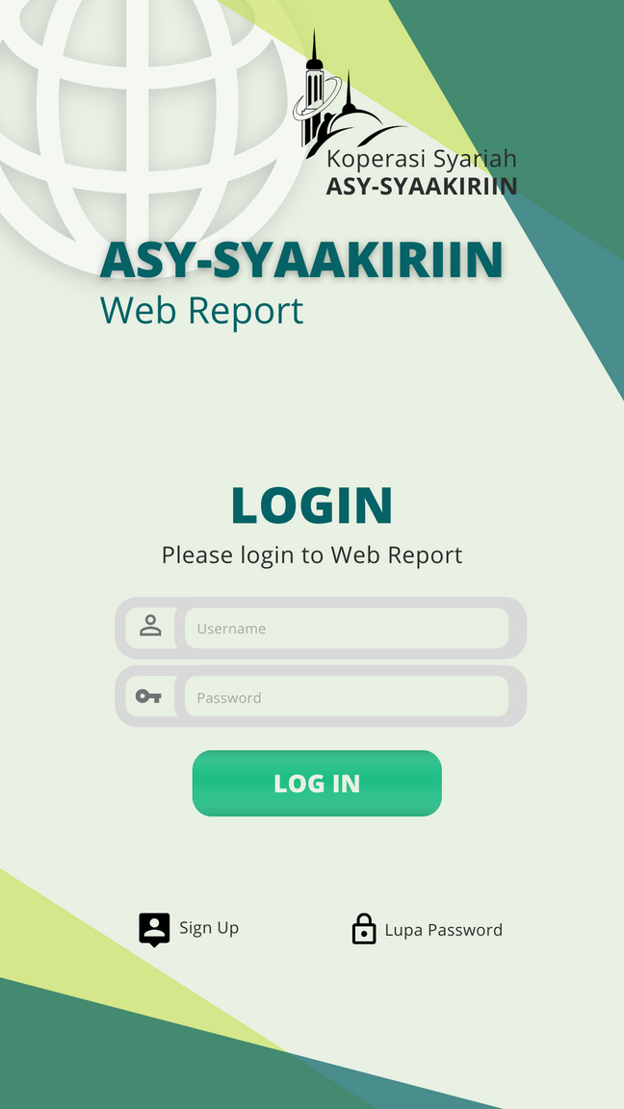
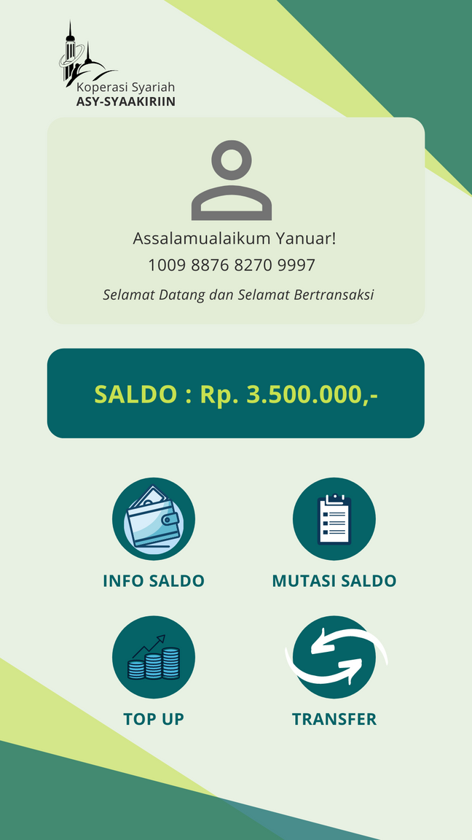
Fitur WEB Smart Koprasi
Info Saldo
Fitur Chatbot
Fitur Web Report Anggota
Saldo Simpanan Pokok
Saldo Simpanan Wajib
Saldo Simpanan Mudharabah
Saldo Simpanan Wadhi’ah
Chatbot adalah layanan customer service online 24 jam melalui aplikasi WhatsApp dan Telegram

Slide 6

TERIMAKASIH
PT. Indonesia Comnets Plus

